Slide 1
Aula 4: Volatilidade e Diversificação
Prof. Elisson de Andrade
eapandra@gmail.com

Slide 2
Reflexão Inicial
Texto Site: Becoming an Investor

Slide 3
Investir não é uma tentativa de adivinhar o que mais vai render no futuro, mas a arte de administrar riscos, através de uma boa estratégia e diversificação.

Slide 4
Risco (Volatilidade)

Slide 5
Mês | Retorno ATIVO 1 | Retorno ATIVO 2
1 | 1,00% | 2,00%
2 | -0,89% | -3,00%
3 | 2,00% | 5,00%
4 | 1,50% | 6,00%
5 | -0,30% | -4,00%
6 | 3,00% | 0,00%
7 | 0,80% | 0,50%
8 | 3,00% | 2,50%
9 | -1,50% | -4,00%
10 | 2,50% | 7,00%
11 | 2,00% | 3,00%
12 | 0,70% | -2,00%
13 | -0,50% | -3,00%
14 | 1,00% | 8,00%
15 | 1,50% | -4,00%
16 | 2,20% | 5,00%
17 | -1,00% | -2,00%
18 | 0,00% | 3,00%
19 | 0,80% | 4,00%
20 | 2,00% | -4,19%
Em uma análise VISUAL, qual dos ATIVOS possui maior risco (volatilidade)?

Slide 6
Vejamos os retornos em forma de gráfico...

Slide 7
Em termos Gráficos, qual ativo tem maior volatilidade?

Slide 8
Mês | Retorno ATIVO 1 | Retorno ATIVO 2
1 | 1,00% | 2,00%
2 | -0,89% | -3,00%
3 | 2,00% | 5,00%
4 | 1,50% | 6,00%
5 | -0,30% | -4,00%
6 | 3,00% | 0,00%
7 | 0,80% | 0,50%
8 | 3,00% | 2,50%
9 | -1,50% | -4,00%
10 | 2,50% | 7,00%
11 | 2,00% | 3,00%
12 | 0,70% | -2,00%
13 | -0,50% | -3,00%
14 | 1,00% | 8,00%
15 | 1,50% | -4,00%
16 | 2,20% | 5,00%
17 | -1,00% | -2,00%
18 | 0,00% | 3,00%
19 | 0,80% | 4,00%
20 | 2,00% | -4,19%
Porém, esse comportamento pode ser expresso em termos de desvio padrão
 | Média | DesvioP
ATIVO 1 | 0,9905% | 1,3061%
ATIVO 2 | 0,9905% | 3,9714%

Slide 9
Vamos compreender volatilidade de outra forma...
Exemplo: preço de saca de café em duas regiões

Slide 10
Variações percentuais de preço de café em duas regiões
Ano | Preço/saca na Região 1, em R$ | Preço/saca na Região 2, em R$ | Variação na Região 1, em % | Variação na Região 2, em %
2010 | 680 | 670 | ­ | ­
2011 | 550 | 600 | -19 | -10
2012 | 630 | 600 | 15 | 0
2013 | 700 | 650 | 11 | 8
2014 | 500 | 550 | -29 | -15
2015 | 700 | 650 | 40 | 18
2016 | 600 | 630 | -14 | -3
2017 | 730 | 680 | 22 | 8
2018 | 530 | 600 | -27 | -12
2019 | 750 | 680 | 42 | 13
2020 | 620 | 650 | -17 | -4

Slide 11
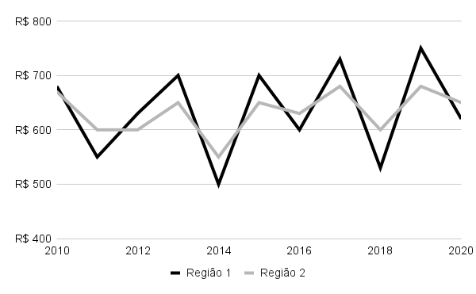
• Desvio padrão da Região 1: aproximadamente 27% em bases anuais.
• Desvio padrão da Região 2: aproximadamente 11% em bases anuais.

Slide 12
CÁLCULO DA VOLATILIDADE EM INVESTIMENTOS FINANCEIROS
Exemplo prático no Google Planilhas
Lembrar: BOVA11, IFIX, QBTC11

Slide 13
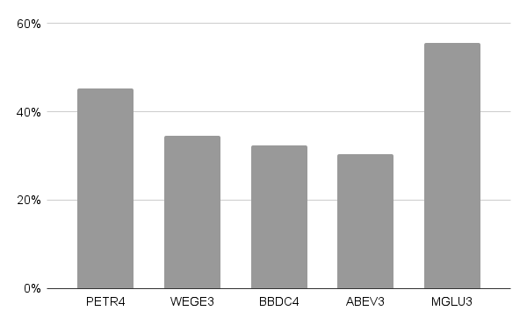
Comparação das volatilidades anuais de cinco ações em 2021

Slide 14
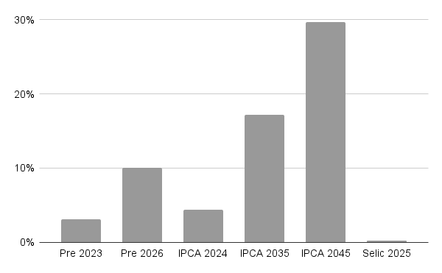
Volatilidade anual de títulos públicos em 2021

Slide 15
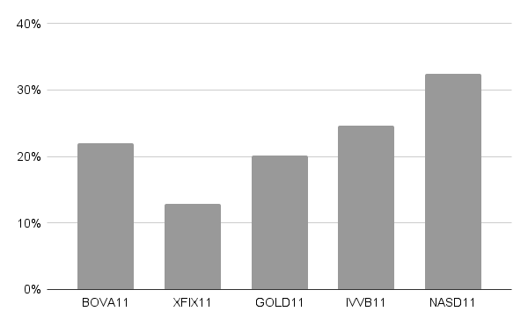
Volatilidade anual de diferentes ETFs em 2022

Slide 16
DIVERSIFICAÇÃO (Importância)

Slide 17
Vamos voltar ao exemplo das 5 ações.
Suponha que eu monte uma carteira com partes iguais de cada uma delas.
Como teria sido a rentabilidade dessa carteira?
PETR4 | WEGE3 | BBDC4 | ABEV3 | MGLU3 | Carteira
3,91% | 6,14% | -0,71% | 2,13% | -1,75% | 1,95%
A rentabilidade da carteira seria a média das rentabilidades individuais!

Slide 18
Mas e no caso da VOLATILIDADE?
Se eu montasse uma carteira de investimentos com partes iguais dessas 5 ações, qual seria sua volatilidade?

Slide 19
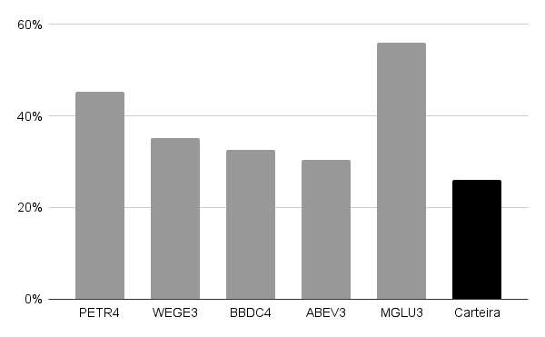
A volatilidade da carteira não é uma média das volatilidades individuais. Ela é MENOR!

Slide 20
Veja outros casos

Slide 22
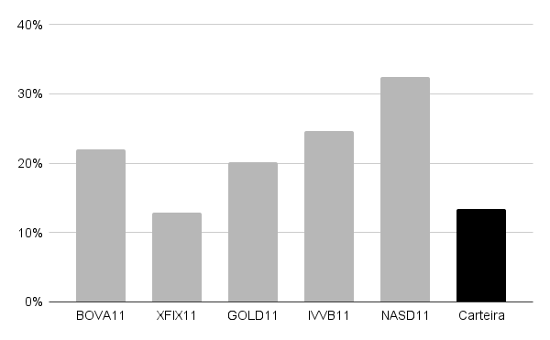

Slide 23
MAS POR QUAL RAZÃO ISSO OCORRE?
Para compreender, vamos estudar o que significa
CORRELAÇÃO

Slide 24
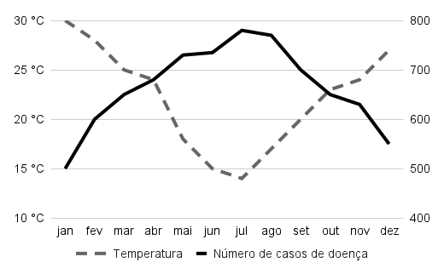
CORRELAÇÃO NEGATIVA

Slide 25
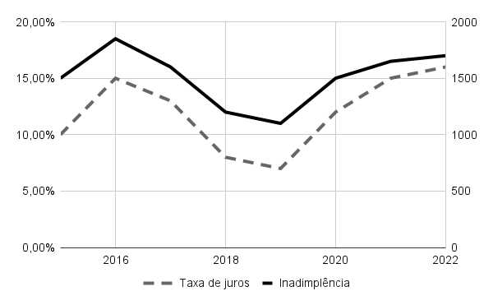
CORRELAÇÃO POSITIVA

Slide 26
Como essa correlação é mensurada?
-1
0
1
Correlação Negativa
Não há correlação
Correlação Positiva

Slide 27
CORRELAÇÃO X VOLATILIDADE

Slide 28
Suponha que um produtor rural anotou quanto produziu de café, ano a ano, e o preço de cada saca.
Como você acha que é a correlação?
Calculando no Excel a correlação deu: -0,98
-1
0
1
Correlação Negativa
Não há correlação
Correlação Positiva

Slide 29
Quando juntamos duas variáveis com correlação negativa, o que acontece?
No caso do produtor, juntar preço e quantidade chegamos à RECEITA. Vejamos como ela se comporta.
 | 2010 | 2011 | 2012 | 2013 | 2014 | 2015 | 2016 | 2017 | 2018 | 2019 | 2020
PREÇO | 135 | 90 | 110 | 170 | 100 | 150 | 85 | 140 | 90 | 95 | 180
QUANTIDADE | 2000 | 3000 | 2454,5 | 1588,2 | 2700 | 1800 | 3176,5 | 1928,6 | 3000 | 2842,1 | 1500
RECEITA | 270000 | 270000 | 270000 | 270000 | 270000 | 270000 | 270000 | 270000 | 270000 | 270000 | 270000
A RECEITA NÃO TEVE VOLATILIDADE ALGUMA

Slide 30
Quando juntamos duas variáveis negativamente correlacionadas, o risco resultante abaixa bastante...

Slide 31
Carteira com apenas dois investimentos (ativos)

Slide 32
Para iniciar, consideremos que na economia exista 6 ativos apenas.
Ano | Ativo 1, em % | Ativo 2, em % | Ativo 3, em % | Ativo 4, em % | Ativo 5, em % | Ativo 6, em %
1 | 10,0 | 7,0 | 9,0 | 9,0 | 4,0 | -10,0
2 | 5,0 | 3,5 | 10,0 | 5,0 | 5,0 | -5,0
3 | -3,0 | -2,1 | 1,0 | 6,0 | 9,0 | 3,0
4 | -2,0 | -1,4 | -5,0 | -3,0 | 3,0 | 2,0
5 | 4,0 | 2,8 | -8,0 | 2,0 | -3,0 | -4,0
6 | 8,0 | 5,6 | 6,0 | -7,0 | -8,0 | -8,0
7 | -10,0 | -7,0 | 3,0 | -1,0 | 5,0 | 10,0
8 | 7,0 | 4,9 | 4,0 | -7,0 | -5,0 | -7,0
9 | 6,0 | 4,2 | 5,0 | 9,0 | 4,0 | -6,0
10 | -2,0 | -1,4 | -6,0 | 10,0 | 7,0 | 2,0
11 | 1,0 | 0,7 | -1,0 | 3,0 | 8,0 | -1,0
Rentabilidades anuais de seis ativos ao longo de 11 anos

Slide 33
Com todas essas rentabilidades é possível calcular a VOLATILIDADE.
Ano | Ativo 1, em % | Ativo 2, em % | Ativo 3, em % | Ativo 4, em % | Ativo 5, em % | Ativo 6, em %
1 | 6,0 | 4,2 | 6,0 | 6,2 | 5,5 | 6,0
Em seguida, vamos construir carteiras de apenas 2 ativos, utilizando sempre o ATIVO 1. Vejamos o comportamento de cada carteira.

Slide 34
 | Carteira com Ativos 1 e 2 | Carteira com Ativos 1 e 3 | Carteira com Ativos 1 e 4 | Carteira com Ativos 1 e 5 | Carteira com Ativos 1 e 6
Volatilidade, em % | 5,07 | 5,11 | 4,27 | 2,80 | 0,00
Desvio médio, em % | 5,07 | 6,00 | 6,07 | 5,75 | 5,96
Correlação com o Ativo 1 | 1,00 | 0,45 | -0,01 | -0,53 | -1,00

Slide 35
CORRELAÇÃO ENTRE DIVERSOS ATIVOS FINANCEIROS

Slide 36
 | WEGE3 | BBDC4 | ABEV3 | MGLU3
PETR4 | 0,23 | 0,50 | 0,34 | 0,16
WEGE3 | – | 0,20 | 0,28 | 0,27
BBDC4 | – | – | 0,45 | 0,23
ABEV3 | – | – | – | 0,19

Slide 37
 | XFIX11 | GOLD11 | IVVB11 | NASD11
BOVA11 | 0,17 | -0,43 | -0,04 | 0,03
XFIX11 | – | -0,13 | 0,03 | -0,02
GOLD11 | – | – | 0,34 | 0,26
IVVB11 | – | – | – | 0,92

Slide 38
 | Prefixado 2025 | Prefixado 2029 | IPCA 2029 | IPCA 2045 | IBOV | IFIX | QBTC11
Selic 2026 | 0,03 | -0,01 | -0,01 | -0,01 | 0,11 | 0,14 | -0,07
Prefixado 2025 | – | 0,82 | 0,75 | 0,63 | 0,08 | -0,03 | -0,03
Prefixado 2029 | – | – | 0,88 | 0,79 | -0,04 | 0,03 | -0,05
IPCA 2029 | – | – | – | 0,90 | -0,01 | 0,02 | -0,05
IPCA 2045 | – | – | – | – | 0,01 | 0,00 | -0,05
IBOV | – | – | – | – | – | 0,10 | 0,01
IFIX | – | – | – | – | – | – | -0,09
Correlação entre renda variável e renda fixa (10/01/2023 a 04/07/2023)

Slide 39
Você vai precisar fazer essas contas para aprender a investir?

